Slide 1


TẬP LÀM VĂN
MỞ BÀI TRONG VĂN
KỂ CHUYỆN

Slide 2
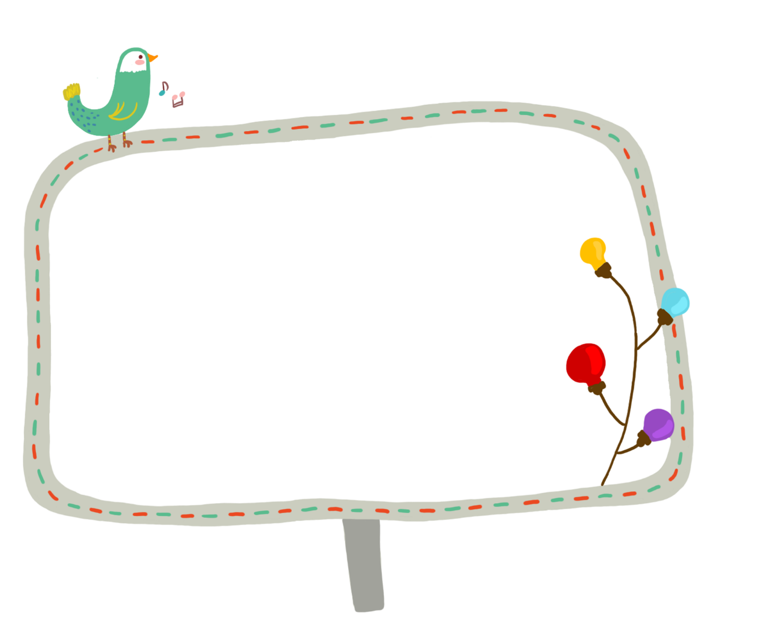


KHỞI ĐỘNG

Slide 3

Một bài văn kể chuyện gồm có mấy phần, đó là những phần nào?

Slide 4


Một bài văn kể chuyện thường có 3 phần
Mở đầu
Diễn biến
Kết thúc

Slide 5
NHẬN XÉT

Slide 6



1, Đọc truyện : RÙA VÀ THỎ

Slide 7
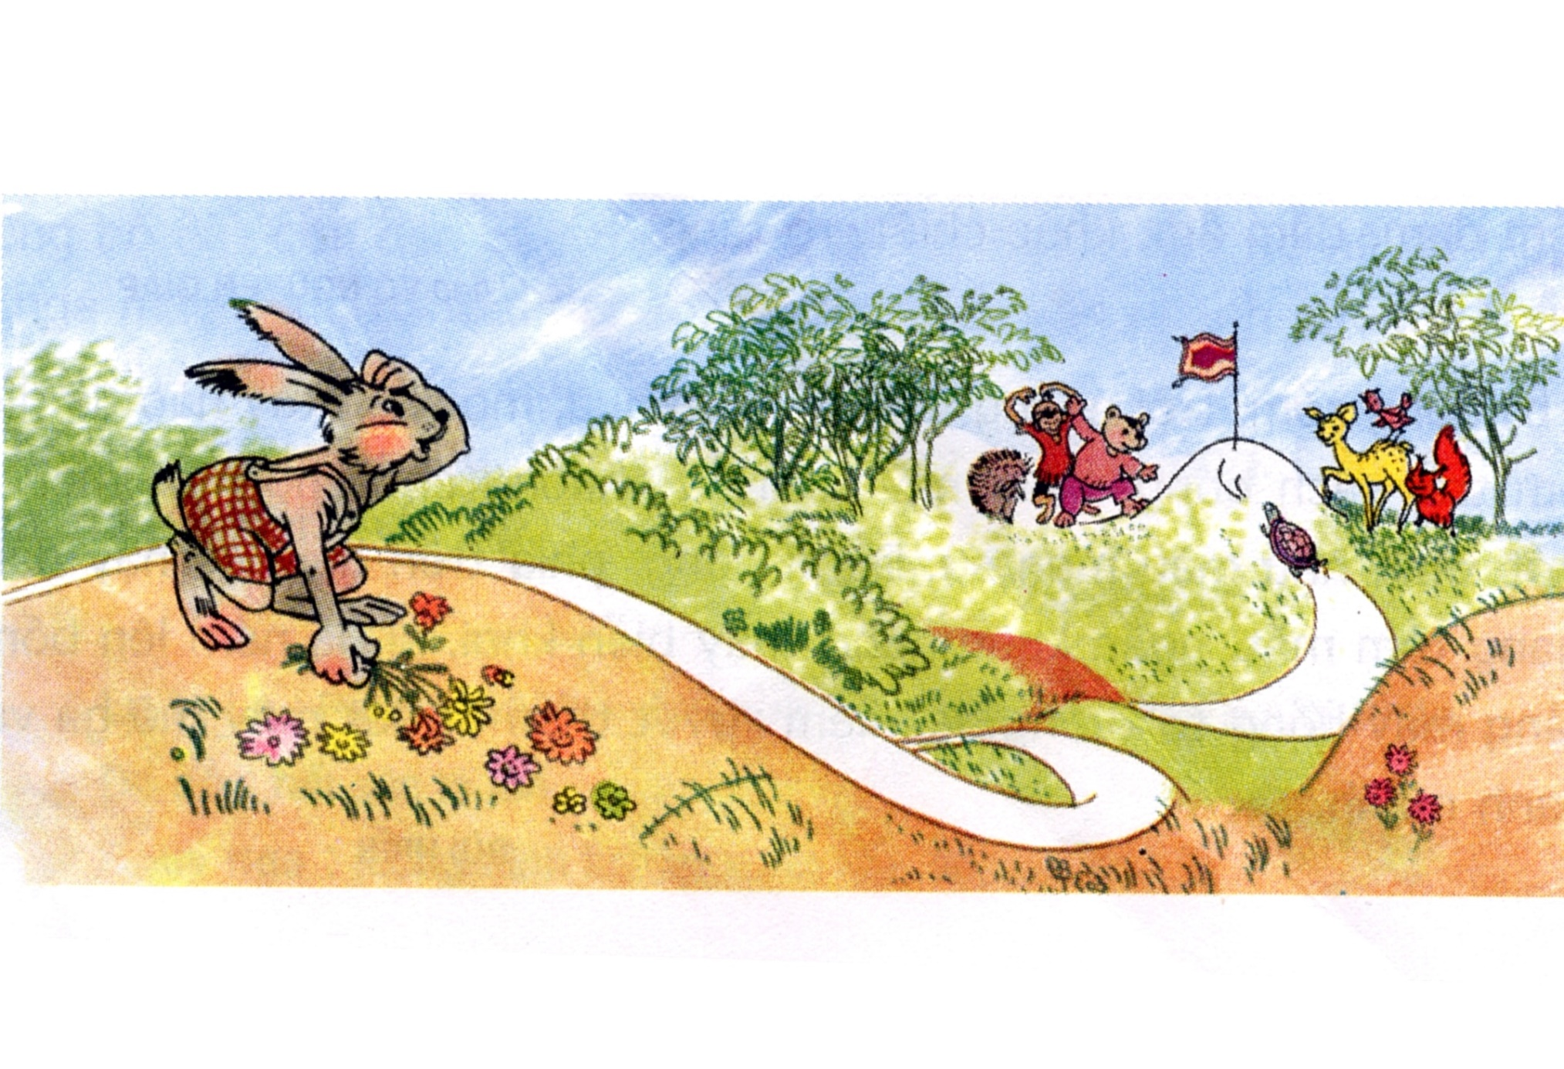

Slide 8
Rùa và Thỏ
Trời mùa thu mát mẻ. Trên bờ sông, một con rùa đang cố sức tập chạy.
Một con thỏ thấy thế liền mỉa mai:
- Đã gọi là chậm như rùa mà cũng đòi tập chạy.
Rùa đáp:
Anh đừng giễu tôi! Anh với tôi thử chạy thi coi ai hơn!
Thỏ ngạc nhiên:
Rùa mà dám chạy thi với thỏ sao? Ta chấp chú em một nửa đường đó!
Rùa không nói gì. Biết mình chậm chạp, nó dốc sức chạy thật nhanh.
Thỏ nhìn theo, mỉm cười. Nó nghĩ: “Chả việc gì mà vội, rùa gần tới đích, mình phóng cũng thừa sức thắng cuộc.” Vì vậy, nó cứ nhởn nhơ nhìn trời, mây, cây cỏ.
Lúc sực nhớ đến cuộc thi, ngẩng đầu lên, nó thấy rùa đã gần tới đích, bèn vắt chân lên cổ mà chạy. Nhưng muộn mất rồi. Rùa đã tới đích trước nó.
Thongminh.edu.vn

Slide 9
2. Tìm đoạn mở bài trong truyện trên.

Slide 10


Trời mùa thu mát mẻ. Trên bờ sông, một con rùa đang cố sức tập chạy.

Slide 11
3.Cách mở bài sau đây có gì khác với cách mở bài nói trên?

Slide 12
Trong muôn loài, rùa vốn nổi tiếng là chậm chạp, còn thỏ thì chạy nhanh như bay. Thế mà có một con rùa dám chạy thi với thỏ và thắng cả thỏ. Vì sao có chuyện ngược đời như vậy? Sau đây, em xin
kể đầu đuôi câu câu chuyện ấy.

Slide 13


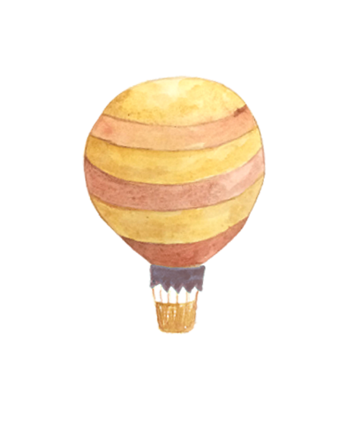
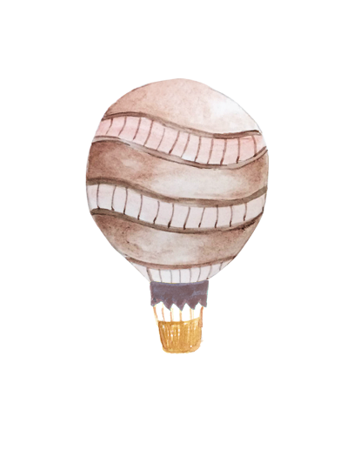

Kể ngay vào sự việc
mở đầu câu chuyện
Nói chuyên khác
để dẫn vào chuyện định kể
Trời mùa thu mát mẻ. Trên bờ sông, một con rùa đang cố sức tập chạy.
Trong muôn loài, rùa vốn nổi tiếng là chậm chạp, còn thỏ thì chạy nhanh như bay. Thế mà có một con rùa dám chạy thi với thỏ và thắng cả thỏ. Vì sao có chuyện ngược đời như vậy? Sau đây, em xin kể đầu đuôi câu câu chuyện ấy.

Slide 14
GHI NHỚ

Slide 15
Có 2 cách mở bài:
1. Mở bài trực tiếp: Kể ngay vào sự việc mở đầu câu chuyện.
2. Mở bài gián tiếp: nói chuyện khác để dẫn vào chuện định kể.

Slide 16
LUYỆN TẬP

Slide 17
Bài 1: Đọc các mở bài sau và cho biết đó là những cách mở bài nào ?

Slide 18

a) Có một con rùa sống trên sông. Biết mình chậm chạp nên hôm nào cũng vậy, vừa sáng sớm tinh mơ, nó đã ra bờ sông tập chạy.
b) Xưa nay, người cậy tài giỏi mà chủ quan, biếng nhác thì chẳng làm nên việc gì. Ngược lại, sức có kém nhưng quyết tâm, nhẫn nại ắt thành công. Câu chuyện Rùa và Thỏ chứng minh điều đó.

Slide 19
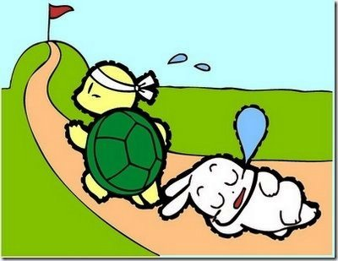
c) Đầu năm học vừa qua, lớp em có mấy bạn vì chủ quan, lười biếng nên kết quả học tập sút kém hẳn so với hồi lớp Ba. Cô giáo bèn kể chuyện Rùa và Thỏ để khuyên các bạn phải cố gắng, chăm chỉ. Câu chuyện này như sau:
d) Trong các loài thú, mấy ai chạy nhanh như bọn thỏ chúng tôi? Thấy bóng chúng tôi trên đường đua thì hươu, nai còn phải kiêng dè, chưa nói gì tới bác trâu hay chị lợn. Thế mà có lần thỏ tôi phải ngậm đắng nuốt cay chịu thua anh chàng rùa nổi tiếng lù đù, chậm chạp. Câu chuyện ấy dạy cho tôi một bài học nhớ đời. Đầu đuôi thế này:

Slide 20





Cách a: | Mở bài trực tiếp ( kể ngay vào sự việc mở đầu câu chuyện rùa đang tập chạy trên bờ sông).
Cách b, c, d: | - Mở bài gián tiếp ( vì đã không kể ngay vào việc đầu tiên của truyện mà nêu ý nghĩa hay nói những chuyện khác để dẫn vào câu chuyện định kể).

Slide 21
Bài 2: Câu chuyện sau đây mở bài theo cách nào ?

Slide 22
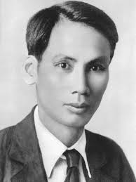
Hai bàn tay
Hồi ấy, ở Sài Gòn, Bác Hồ có một người bạn tên là Lê.
Một hôm, Bác Hồ hỏi bác Lê:
- Anh có yêu n­ước không?
Bác Lê trả lời:
- Có chứ.
- Anh có thể giữ bí mật không?
- Có
- Tôi muốn đi ra nước ngoài xem Pháp và các nước khác họ làm như thế nào, sau đó, trở về giúp đồng bào chúng ta. Nhưng đi một mình cũng mạo hiểm. Anh có muốn đi với tôi không?
Bác Lê sửng sốt:
- Nhưng chúng ta lấy đâu ra tiền mà đi?
- Đây, tiền đây!
Vừa nói, Bác Hồ vừa giơ hai bàn tay ra và tiếp:
- Chúng ta sẽ làm bất cứ việc gì để sống và để đi. Anh đi với tôi chứ?

Slide 23
Mở bài trực tiếp

Slide 24
Bài 3: Kể lại phần mở đầu câu chuyện trên theo cách mở bài gián tiếp.

Slide 25
Mở bài gián tiếp bằng lời của Bác Lê: Từ hai bàn tay, một con người yêu nước và dũng cảm có thể làm nên tất cả. Điều đó tôi rất thấm thìa khi nhớ lại cuộc nói chuyện giữa tôi và Bác Hồ vào một ngày ở Sài Gòn năm ấy. Câu chuyện như sau:
Mở bài gián tiếp bằng lời của người kể chuyện: Khi còn là thanh niên, Bác Hồ luôn luôn canh cánh tìm kiếm con đường cứu nước nhà ra khỏi xiềng xích bảo hộ của thực dân Pháp. Lúc ấy, Bác Hồ đang ở Sài Gòn. Khi quyết định ra nước ngoài tìm hiểu về con đường cứu nước, Bác Hồ thuyết phục một người bạn thân của mình cùng đi. Người đó là bác Lê.

Slide 26
DẶN DÒ

